Slide 1
1、程序里面我都做了详细的备注。2、在PPT中只是简述了大致流程，还有些细节的地方本来打算开会时说的，所以在程序的备注里面也没有写全。

Slide 2
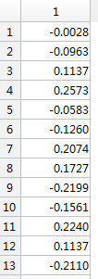
第一节数据说明
1、加速度计传感器是用磁性材料做的，吸附在电机表面，测得数据就更精确。
2、由于是加速度计的数据，而且震动肯定是一上一下的，所以数据有正有负

Slide 3

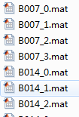
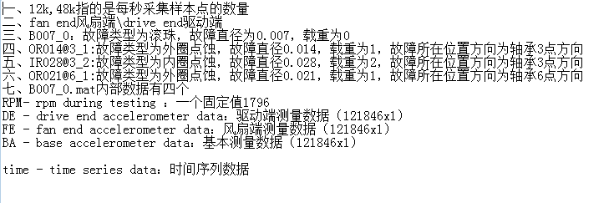
数据说明

Slide 4
第二节数据处理
原始数据480000x1 转化为200x2400
进行快速傅里叶变换 200x2400
只取fft后的一半数据 200x1200
取一半样本进行网络训练100x1200
另一半进行分类测试100x1200
十类数据合在一起：1000x2400（训练）
十类数据合在一起：1000x2400（测试）

Slide 5
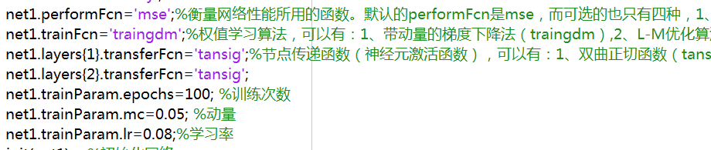
第三节建立自动编码器
自动编码器需要调整的参数有如下所示：

Slide 6
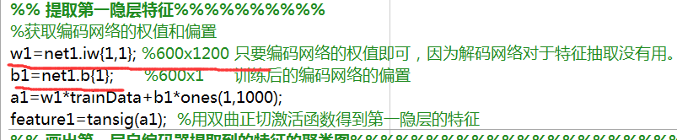
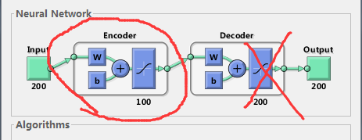
自动编码器
总共三层自动编码器，神经元个数分别是600，200，100，上一层神经元向下一层神经元传递的是编码层的权值和偏置，解码层的不用。

Slide 7
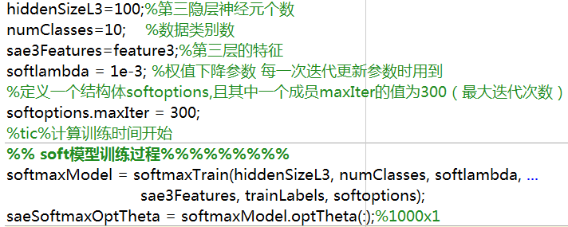
Softmax训练过程
Softmax函数的输入数据有：经过第三层自动编码器后抽取到的特征数据，以及标签，权值下降参数等

Slide 8
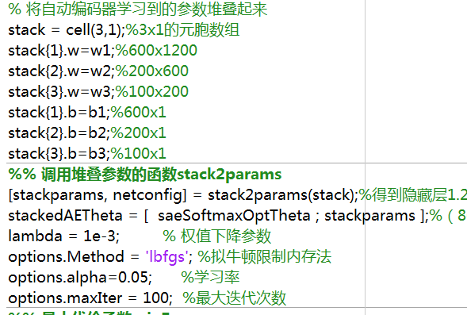
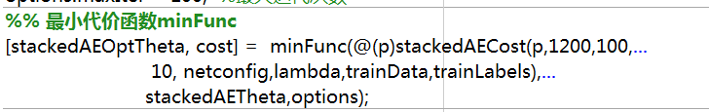
参数堆叠、设置最小代价函数的参数
调用最小代价函数训练softmax层

Slide 9
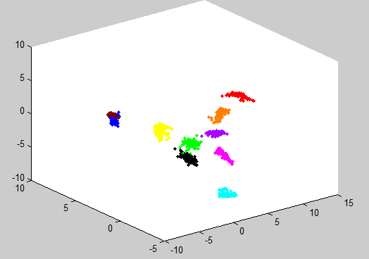
将原始数据经过调整之后的网络参数，得到最终的特征feature6。画出特征抽取特征的聚类图，如下所示：

Slide 10
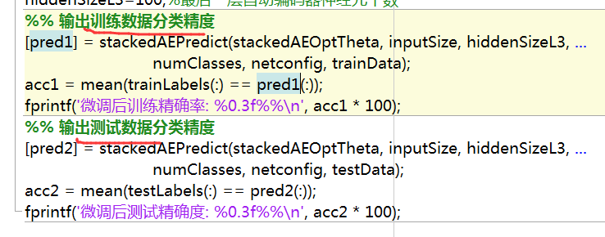
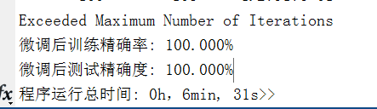
用测试数据测试网络性能
输出训练数据和测试数据的分类精度
精度均达到100%

Slide 11
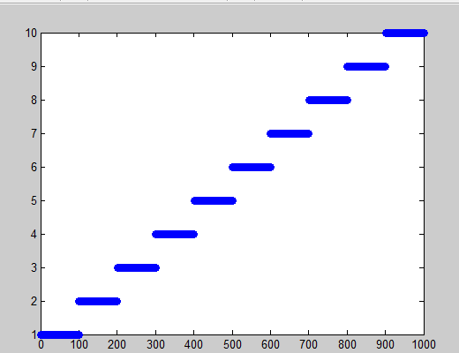
因为这10类数据都是突变数据，分类精度100%很正常。深度神经网络的好处是就算是缓变数据也能达到较高的分类精度。

